Slide 1
ХХIII КОНФЕРЕНЦИЯ МОЛОДЫХ ИССЛЕДОВАТЕЛЕЙ
«ШАГ В БУДУЩЕЕ»
ПРЕЗЕНТАЦИЯ УЧЕНИЦЫ РУКОВОДИТЕЛЬ УЧИТЕЛЬ
10 Б класса МБОУ СОШ №15 ИСТОРИИ МБОУ СОШ №15
ДАГИРОВОЙ АНЖЕЛИКИ М. ГАШИМОВ Р.Р.

Slide 2
НАЦИОНАЛЬНО-ОСВОБОДИТЕЛЬНАЯ
БОРЬБА НАРОДОВ ЮЖНОГО ДАГЕСТАНА
В 1830 – 1850гг.

Slide 4
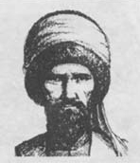
Гази –Магомед 1-имам Дагестана 1828 или 1829 — 17 октября 1832

Slide 5
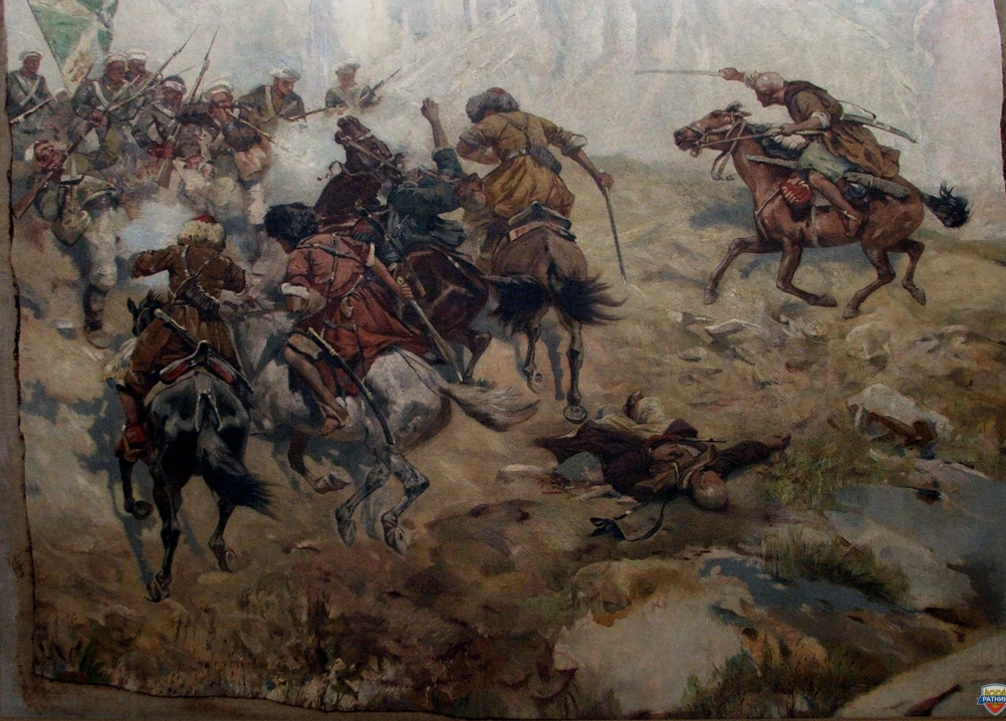

Slide 6
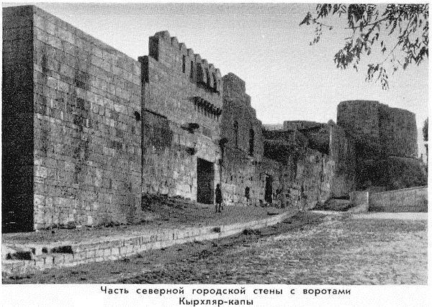

Slide 7
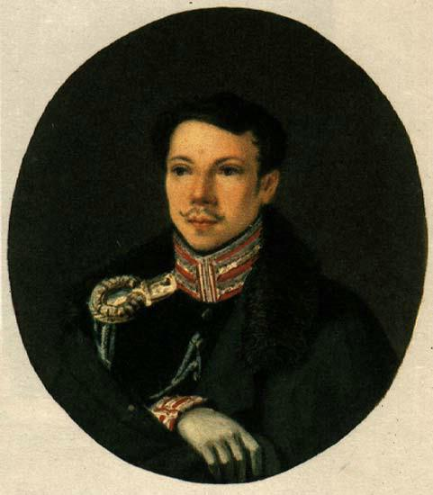
Александр Александрович Бестужев Марлинский

Slide 8
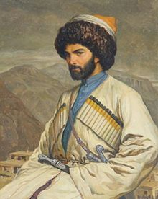
Хаджи-Мурат

Slide 9
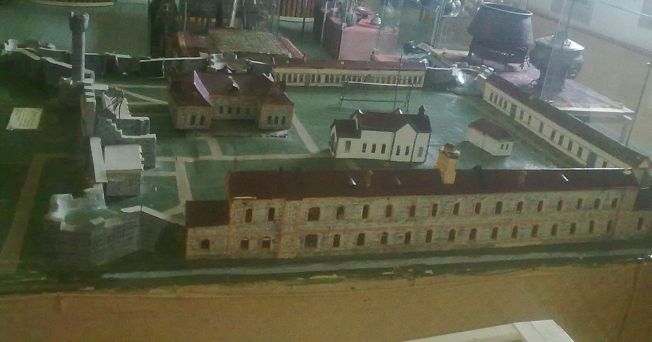

Slide 10
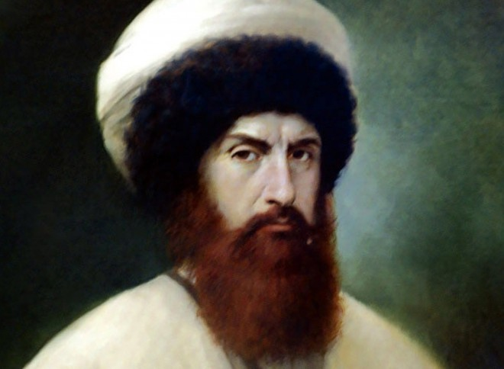
ИМАМ ШАМИЛЬ

Slide 11
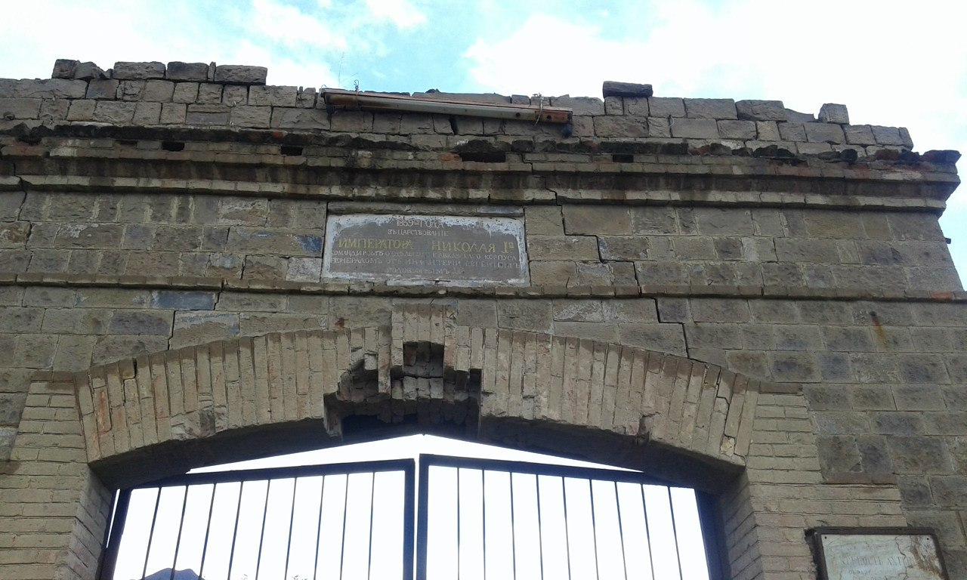
«1839-го года в царствование императора Николая I-го командиром отдельного кавказского корпуса генералом от инфантерии Евгением Головиным»

Slide 12
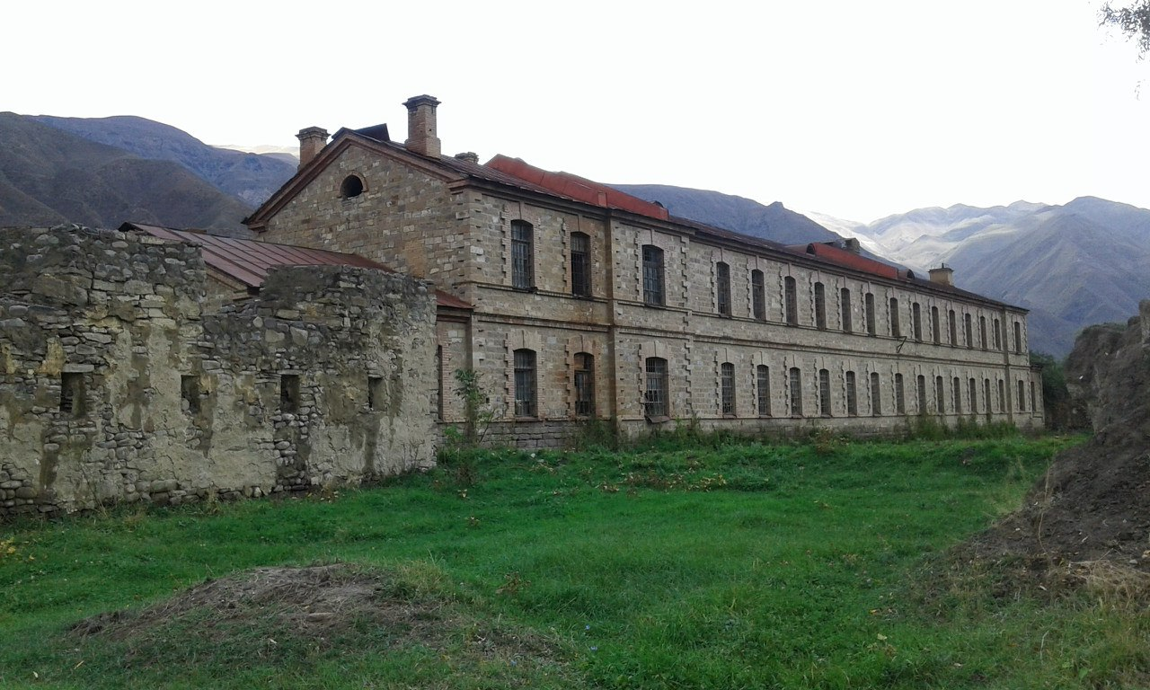
Солдатские казармы

Slide 13
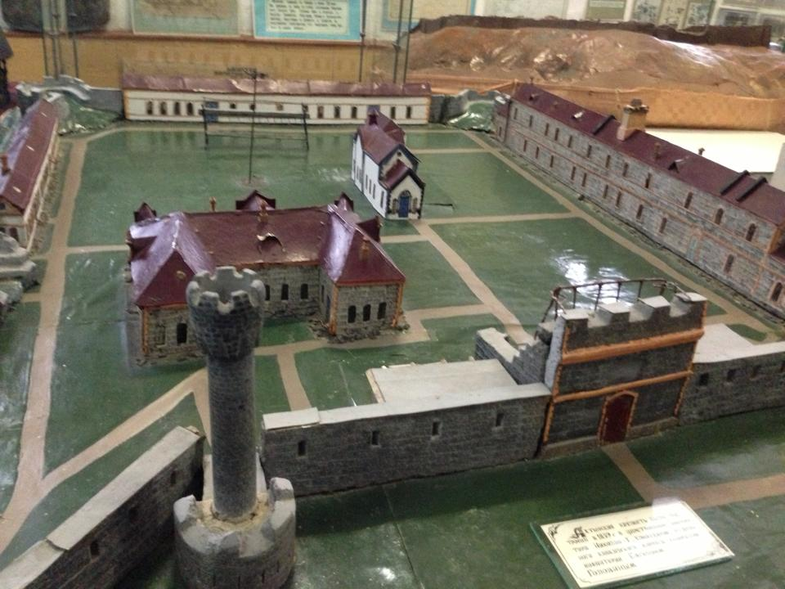

Slide 14
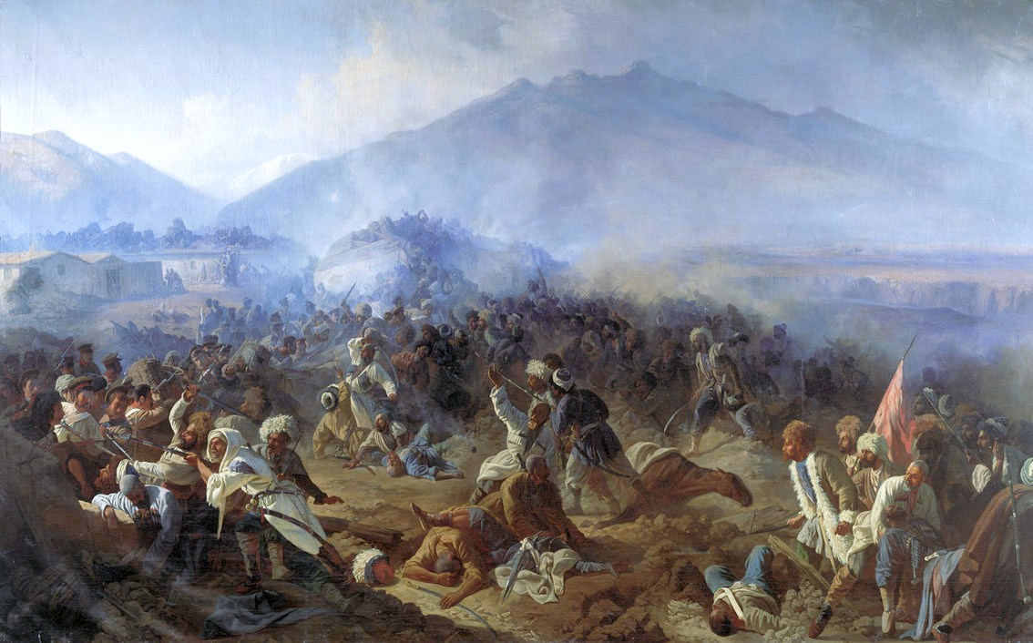
Битва за Ахты — военные действия, происходившие между мюридами имама Шамиля и русскими войсками с 14 по 22 сентября 1848г. возле аула Ахты.

Slide 15
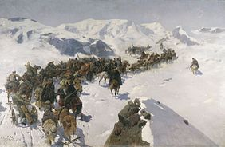
Рубо, Ф. А. «Переход князя Аргутинского через Кавказский хребет», 1892.

Slide 16
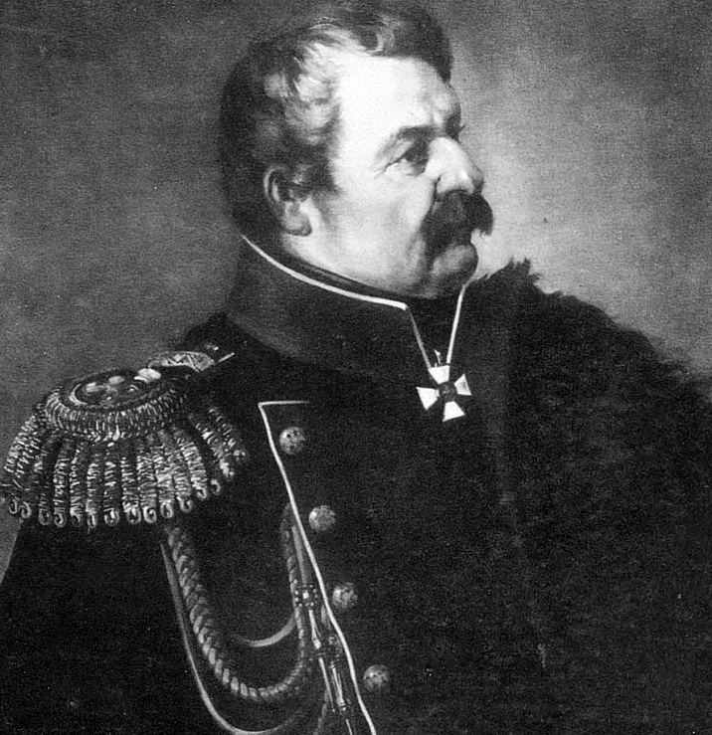
М.З. Аргутинский

